Slide 1
ИЗУЧЕНИЕ ЧИСЛОВЫХ МНОЖЕСТВ И ДЕЙСТВИЙ НАД ЧИСЛАМИ

Slide 2
Общая цель изучения: формирование у учащихся знаний о числах и действиях с ними, вычислительных умений и их использования для решения практических задач, вычислительной и алгоритмической культуры.
Этапы расширения понятия числа
▪ 5 класс – расширение понятия числа с помощью введения десятичных дробей;
▪ 6 класс – введение обыкновенных дробей, отрицательных целых, а затем и отрицательных дробных чисел;
▪ 8 класс - множество рациональных чисел расширяется до множества действительных чисел, для чего впервые
▪ формируется представление о рациональном числе, после изучения темы «Квадратные корни»;
▪ 10-11 классы с углубленным изучением математики – вводится понятие комплексного числа

Slide 3
Основные этапы изучения любых числовых множеств являются:
I) введение «новых» чисел;
II) сравнение чисел;
III) изучение арифметических операций с числами;
IV) изучение законов и свойств этих операций.

Slide 4
I) На этапе введения чисел рассматривают:
• Арифметическую, геометрическую, измерительную или алгебраическую мотивацию введения «новых» чисел.
Например, установление на специально подобранных задачах недостаточности для их решения известного на данном этапе числового множества и вывод о необходимости расширения множества путем введения новых чисел.
• чтение и запись «новых» чисел;
• изображение «новых» чисел на числовом луче или числовой оси;
• связь «новых» чисел с ранее изученными.
Например, объединение ранее известного числового множества и множества новых чисел в одно, его название и определение.
II) На этапе сравнения чисел рассматривают общие и частные способы сравнения, включая понятие равенства чисел.

Slide 5
III) При изучении операций выделяют следующие этапы:
Этап введения алгоритма:
• мотивация изучения операций через использование практической задачи (задача раскрывает смысл операции);
• решение этой задачи старыми способами (геометрически, сведением к известным числам и др.);
• составление алгоритма выполнения операции с «новыми» числами;
• математическое обоснование алгоритма.

Slide 6
Этап усвоения алгоритма:
• отработка отдельных шагов алгоритма на специально составленных упражнениях;
• рассмотрение всех частных случаев и частных ситуаций выполнения изучаемой операции.
Этап закрепления операции:
• решение заданий, связанных с классификацией;
• использование заданий по предотвращению ошибок;
• обучение контролю при выполнении той или иной операции;
• выполнение тренажных заданий (обычно в виде дидактических игр);
• применение рассматриваемой операции для решения задач, упражнений и т. д.;
• конструирование примеров и задач, связанных с рассматриваемой операцией.

Slide 7
IV) При изучении законов и свойств операций выполняют следующую последовательность шагов:
• мотивация изучения законов операций с помощью поиска путей рационального счета;
• обобщение законов в словесной и буквенной форме;
• «проверка» законов для «новых» чисел;
• применение законов и свойств для упрощения выражений и рационального счета.

Slide 8
Сравнительный анализ изучения десятичных и обыкновенных дробей в различных школьных учебниках

Slide 9
В школьных учебниках математики приняты несколько путей введения десятичных дробей:
1) Систематическое изучение десятичных дробей предшествует основному изучению обыкновенных дробей, однако изучение отдельных вопросов по теме «Обыкновенные дроби» включено в курс 5 класса и носит подготовительный характер к изучению десятичных дробей. Этот путь принят например в учебниках Н.Я. Виленкина, Э.Р. Нурк.
2) При введении десятичных дробей авторы опираются на десятичную систему мер и обыкновенные дроби (рассматривается задача перевода меньших единиц измерения в большие). При этом в учебнике Н.Я. Виленкина обыкновенные дроби используются только при изучении сравнения, сложения и вычитания десятичных дробей, в учебнике Э.Р. Нурк только при введении соответственных разрядных единиц и при сравнении десятичных дробей.

Slide 10
3) Систематический курс обыкновенных дробей изучается раньше десятичных дробей. Эта позиция соответствует принципу историзма (обыкновенные дроби появились в истории человечества раньше десятичных). Такой путь принят в учебнике Г.В. Дорофеева.
Однако все операции над десятичными дробями обосновываются позиционной записью числа (как и для натуральных чисел), а не действиями над обыкновенными дробями. А при данном построении материала между изучением натуральных чисел (5 класс) и изучением десятичных дробей (6 класс) — целый год.
4) Обыкновенные и десятичные дроби изучаются совместно (Эрдниев П.М.).
5) Изучение десятичных дробей строится на основе позиционного принципа записи чисел (разрядная таблица расширяется вправо). Такой подход принят в учебных пособиях Э.Г. Гельфмана, Л.Н. Шеврина. Такой подход обеспечивает перенос на десятичные дроби всех алгоритмов, изученных для натуральных чисел.

Slide 11
Логико-математический анализ темы: «Положительные и отрицательные числа»

Slide 12
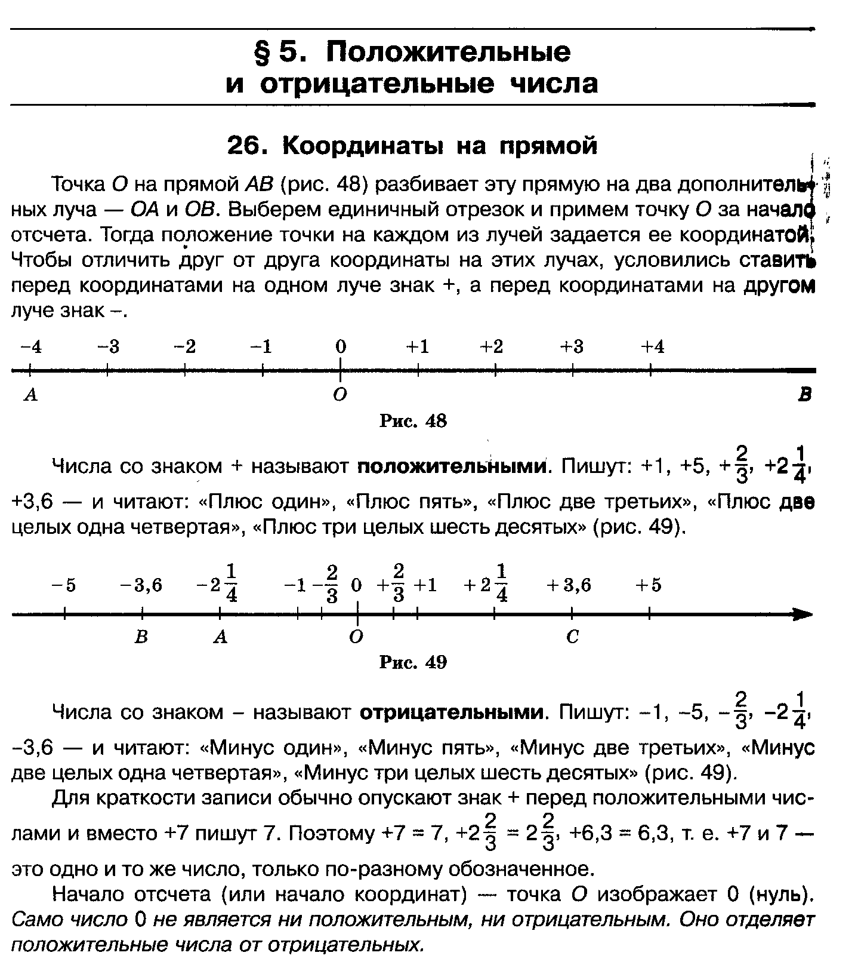

Slide 13
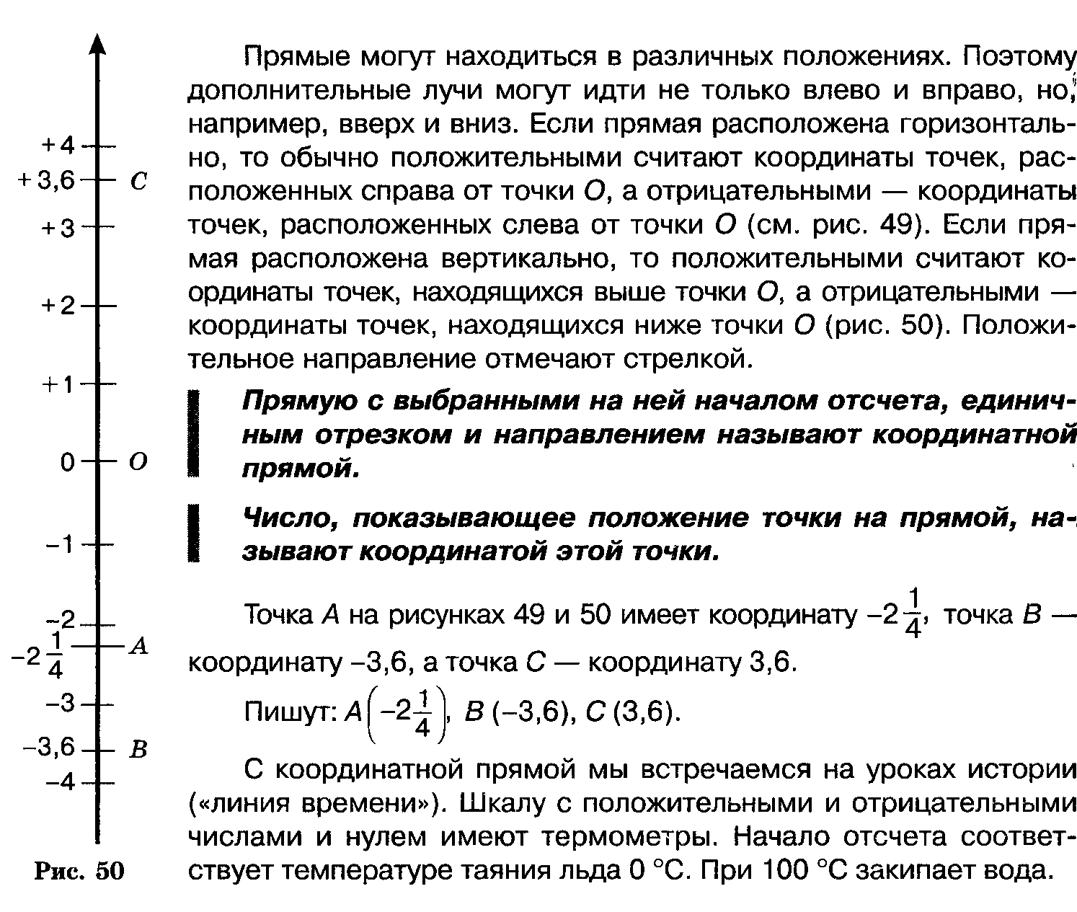

Slide 15
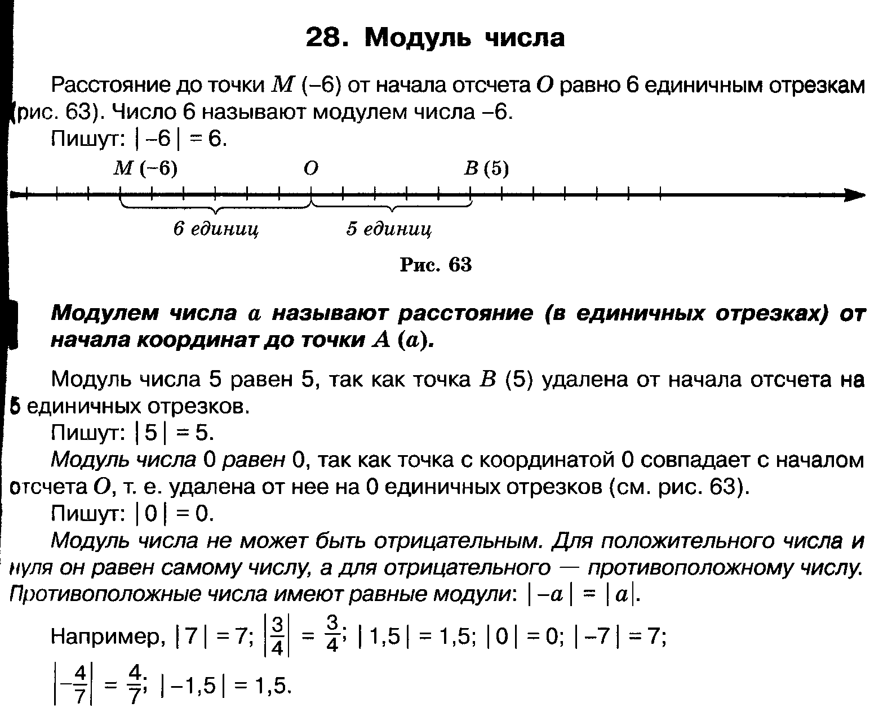

Slide 16
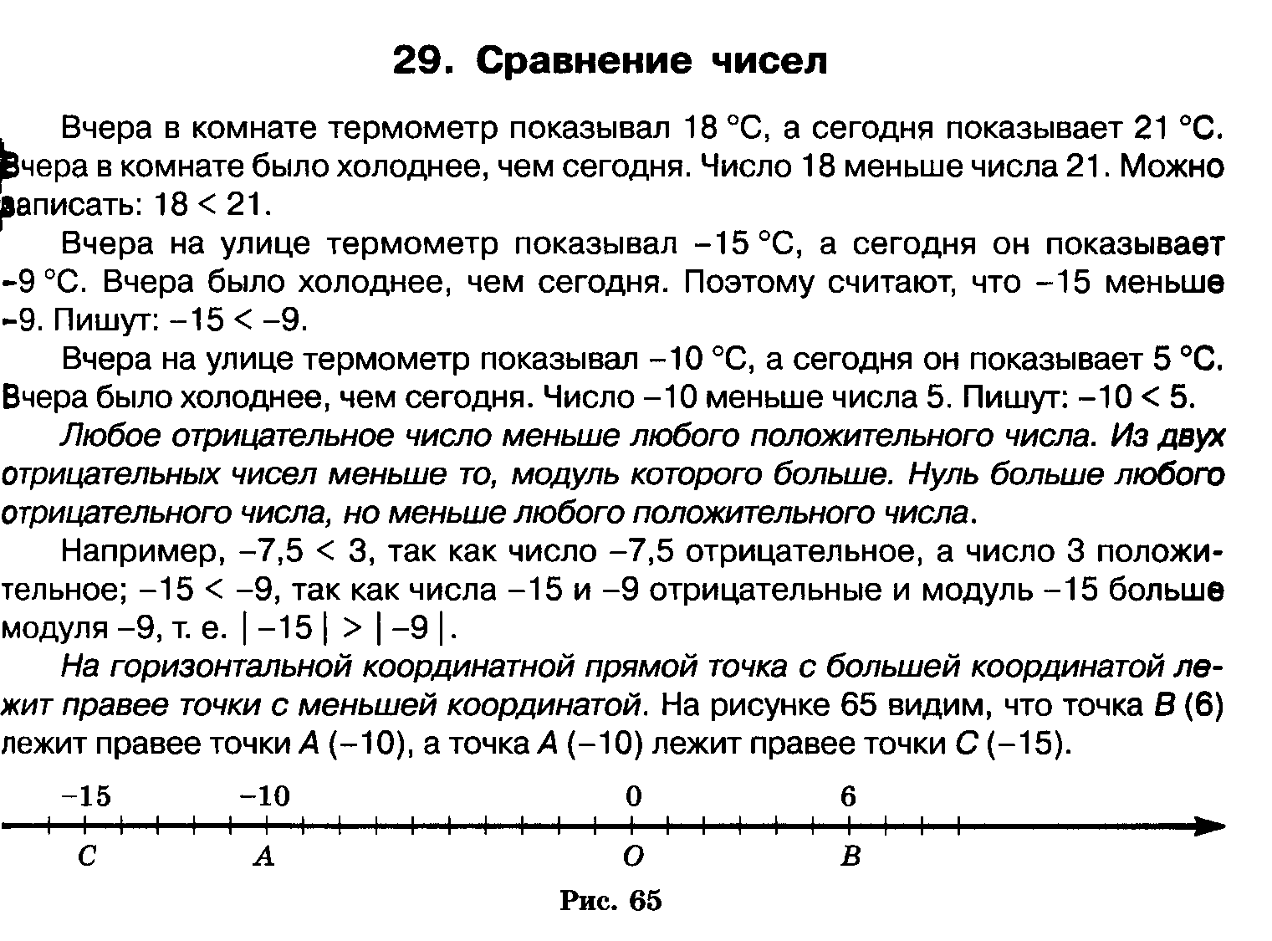

Slide 17
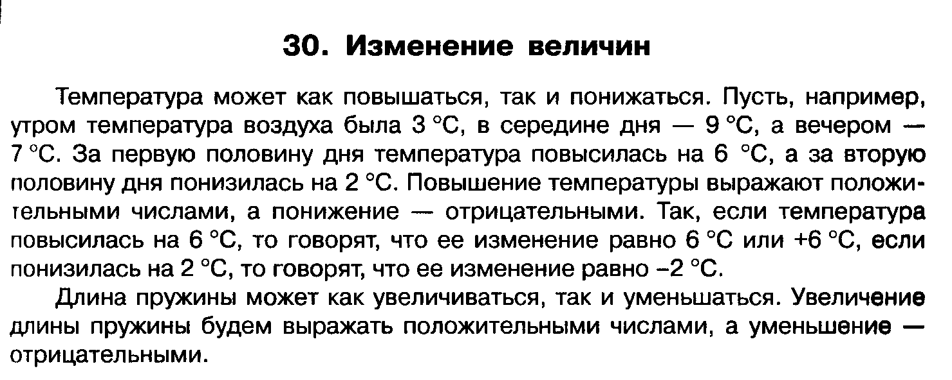
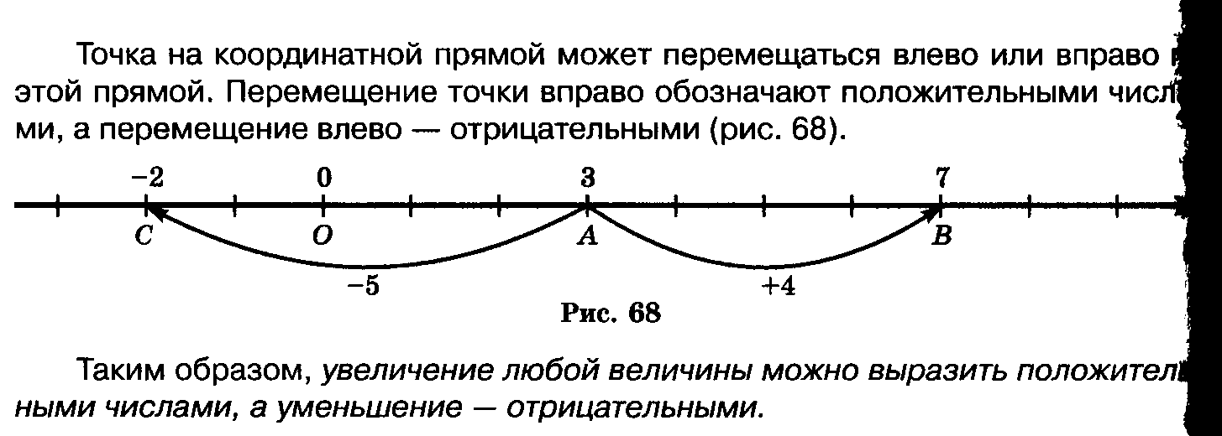

Slide 18
Логико-математический анализ темы: «Положительные и отрицательные числа»
по учебнику «Математика 6», авт. Виленкин Н.Я., Жохов В.И., Чесноков А.С., М.: Мнемозина, 2009.
§5. Положительные и отрицательные числа
26. Координаты на прямой
27. Противоположные числа
28. Модуль числа
29. Сравнение чисел
30. Изменение величин
1. Основные математические понятия:
положительные числа – числа со знаком «+»;
отрицательные числа – числа со знаком «–».
координатная прямая;
координата точки;
противоположные числа;
целые числа;
модуль числа.

Slide 19
Формально-логических определений понятий «положительные числа» и «отрицательные числа» нет.
Понятие «координатная прямая» определяется через ближайший род и видовое отличие.
Термин: координатная прямая.
Ближайший род: прямая.
Видовые отличия: 1) имеет начало отсчета; 2) указано направление; 3) выбран единичный отрезок.
Все видовые отличия (свойства) в определении соединены союзом «и». Определение конъюнктивное.

Slide 20
2. Основные предложения темы:
– свойства противоположных чисел;
– свойства модуля числа;
– сравнение чисел;
– изменение чисел.
3. Основные идеи и методы изучения.
Результаты логико-математического анализа темы представлены в таблице.

Slide 21
Ранее изученный материал, необходимый для изучения темы | Теоретический материал темы | Применение изученного материала
– числовой луч; – изображение чисел на луче; – единичный отрезок; – сравнение положительных (натуральных и дробных) чисел. | Координата точки Координатная прямая Противоположные числа Целые числа Модуль числа Сравнение чисел Изменение величин | 1. Ближняя перспектива: Действия над положительными и отрицательными числами. 2. Дальняя перспектива: В курсе алгебры – при изучении графиков функций; в курсе геометрии, химии, физики.

